Slide 1
CHƯƠNG 6:
SINH HỌC VI SINH VẬT
BÀI 21
TRAO ĐỔI CHẤT, SINH TRƯỞNG VÀ SINH SẢN
Ở VI SINH VẬT
TIẾT ...

Slide 2
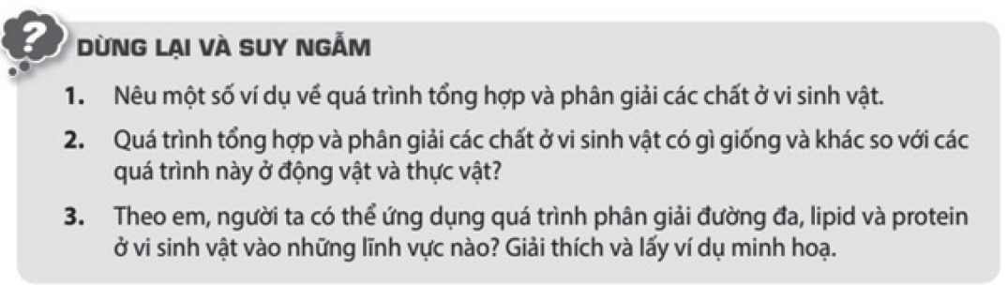
BÀI 21: TRAO ĐỔI CHẤT, SINH TRƯỞNG VÀ SINH SẢN Ở VI SINH VẬT
I. QUÁ TRÌNH TỔNG HỢP VÀ PHÂN GIẢI CÁC CHẤT Ở VI SINH VẬT
1.Quá trình tổng hợp
 - Sinh tổng hợp (quá trình đồng hoá), trong đó tế bào sử dụng năng lượng để liên kết các phân tử đơn giản thành các phân tử hữu cơ phức tạp cần thiết. Vi sinh vật có khả năng sinh tổng hợp tất cả các chất thiết yếu cho tế bào như carbohydrate, protein, nucleic acid và lipid.

Slide 3
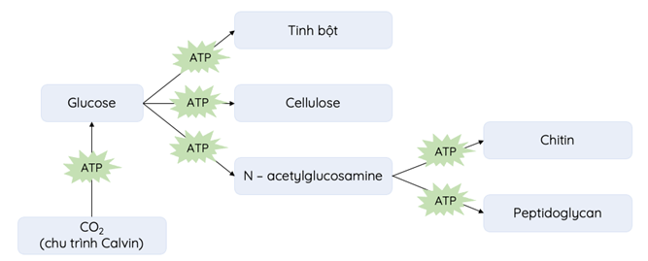
BÀI 21: TRAO ĐỔI CHẤT, SINH TRƯỞNG VÀ SINH SẢN Ở VI SINH VẬT
I. QUÁ TRÌNH TỔNG HỢP VÀ PHÂN GIẢI CÁC CHẤT Ở VI SINH VẬT
1. Quá trình tổng hợp
 - Nhiều vi sinh vật có khả năng tổng hợp nên một loại đường đơn quan trọng là glucose theo nhiều con đường, trong đó con đường quang hợp là phổ biến và quan trọng nhất.
- Từ glucose, các vi sinh vật tổng hợp nên các đường đa làm nguyên liệu xây dựng tế bào và dự trữ năng lượng
Quan sát các hình ảnh trên, cho biết sinh trưởng của vi sinh vật là gì ?

Slide 4
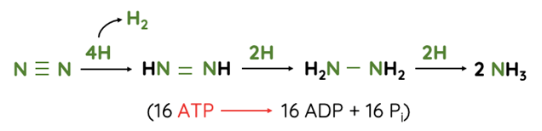
BÀI 21: TRAO ĐỔI CHẤT, SINH TRƯỞNG VÀ SINH SẢN Ở VI SINH VẬT
I. QUÁ TRÌNH TỔNG HỢP VÀ PHÂN GIẢI CÁC CHẤT Ở VI SINH VẬT
1. Quá trình tổng hợp
 - b. Tổng hợp protein
- Protein được tổng hợp từ các đơn phân là các amino acid. Phần lớn vi sinh vật có khả năng tự tổng hợp được toàn bộ 20 amino acid cần thiết cho sự phát triển, trong khi con người chỉ có thể tổng hợp được 11 amino acid.
Quan sát các hình ảnh trên, cho biết sinh trưởng của vi sinh vật là gì ?

Slide 5
BÀI 21: TRAO ĐỔI CHẤT, SINH TRƯỞNG VÀ SINH SẢN Ở VI SINH VẬT
I. QUÁ TRÌNH TỔNG HỢP VÀ PHÂN GIẢI CÁC CHẤT Ở VI SINH VẬT
1. Quá trình tổng hợp
 - c. Tổng hợp lipid
- Lipid là thành phần chính của màng tế bào và màng ngoài của vi khuẩn Gram âm.
- Lipid được tổng hợp từ các acid béo và glycerol.
d. Tổng hợp nucleic acid
- Nucleotide được tổng hợp từ một gốc đường 5 carbon và các amino acid glutamine. glycine, aspartate và phosphoric acid. Các phản ứng đều sử dụng năng lượng từ ATP.
- Nucleic acid được tổng hợp từ các đơn phân là nucleotide qua một quá trình phức tạp.
Quan sát các hình ảnh trên, cho biết sinh trưởng của vi sinh vật là gì ?

Slide 6

BÀI 21: TRAO ĐỔI CHẤT, SINH TRƯỞNG VÀ SINH SẢN Ở VI SINH VẬT
I. QUÁ TRÌNH TỔNG HỢP VÀ PHÂN GIẢI CÁC CHẤT Ở VI SINH VẬT
2. Phân giải các chất
Quan sát các hình ảnh trên, cho biết sinh trưởng của vi sinh vật là gì ?

Slide 7
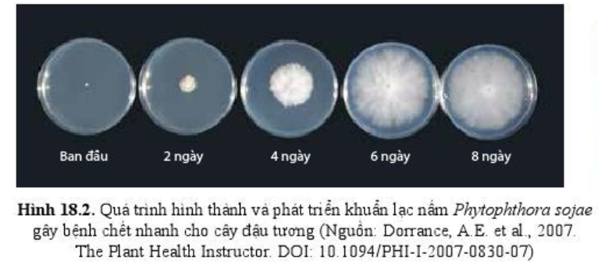
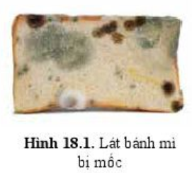
BÀI 21: TRAO ĐỔI CHẤT, SINH TRƯỞNG VÀ SINH SẢN Ở VI SINH VẬT
II. SINH TRƯỞNG CỦA VI SINH VẬT
1. Khái niệm sinh trưởng của quần thể vi sinh vật
 - là sự tăng lên về số lượng tế bào của quần thể vi sinh vật thông qua quá trình sinh sản
Quan sát các hình ảnh trên, cho biết sinh trưởng của vi sinh vật là gì ?

Slide 8
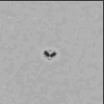
BÀI 21: TRAO ĐỔI CHẤT, SINH TRƯỞNG VÀ SINH SẢN Ở VI SINH VẬT
II. SINH TRƯỞNG CỦA VI SINH VẬT
1. Khái niệm sinh trưởng của quần thể vi sinh vật
 - là sự tăng lên về số lượng tế bào của quần thể vi sinh vật thông qua quá trình sinh sản
Quan sát đoạn phim, cho biết sinh trưởng của vi sinh vật là gì ?

Slide 9
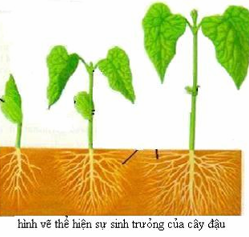
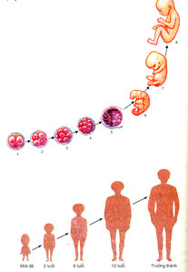
BÀI 21: TRAO ĐỔI CHẤT, SINH TRƯỞNG VÀ SINH SẢN Ở VI SINH VẬT
I. SINH TRƯỞNG CỦA VI SINH VẬT
Dấu hiệu thể hiện sinh trưởng ở sinh vật bậc cao (động vật, thực vật) là gì?

Slide 10
BÀI 21: TRAO ĐỔI CHẤT, SINH TRƯỞNG VÀ SINH SẢN Ở VI SINH VẬT
II. SINH TRƯỞNG CỦA VI SINH VẬT
DD NƯỚC DỪA VÀ CHUỐI
Nuôi cấy không liên tục
Nuôi cấy liên tục
DD NƯỚC DỪA VÀ CHUỐI
Bình nuôi cấy VK
Bình nuoâi cấy VK
Phần dịch lấy ra

Slide 11

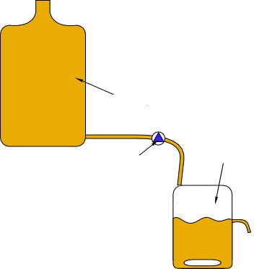
Phân biệt sự khác nhau giữa nuôi cấy không liên tục và nuôi cấy liên tục ?
Nuôi cấy liên tục
Bình môi trường dinh dưỡng
Bình chứa môi trường
Bình nuôi cấy
van
Bình nuôi cấy
Nuôi cấy không liên tục

Slide 12
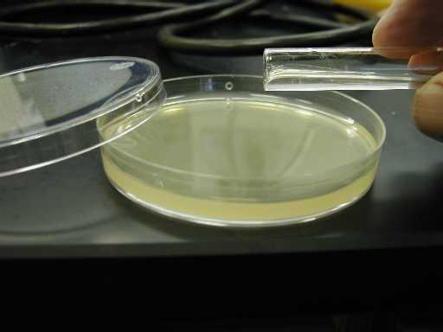
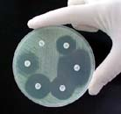
BÀI 21: TRAO ĐỔI CHẤT, SINH TRƯỞNG VÀ SINH SẢN Ở VI SINH VẬT
I. SINH TRƯỞNG CỦA VI SINH VẬT
II. SỰ SINH TRƯỞNG CỦA QUẦN THỂ VI KHUẨN
1. Nuôi cấy không liên tục
 - là nuôi cấy trên môi trường không được bổ sung chất dinh dưỡng và không lấy đi các sản phẩm chuyển hoá vật chất.
Nêu khái niệm nuôi cấy không liên tục?
Nuôi cấy không liên tục trong đĩa pêtri

Slide 13
BÀI 21: TRAO ĐỔI CHẤT, SINH TRƯỞNG VÀ SINH SẢN Ở VI SINH VẬT
I. SINH TRƯỞNG CỦA VI SINH VẬT
1. Các pha sinh trưởng của quần thể vi khuẩn
- Đồ thị sinh trưởng theo một đường cong gồm 4 pha
Pha cân bằng
Pha suy vong
Pha luỹ thừa
Số lượng tế bào
Pha tiềm phát
Thời gian

Slide 14
a. Pha tiềm phát (pha lag)
 - Số lượng tế bào trong quần thể chưa tăng vì vi khuẩn thích nghi với môi trường, hình thành Enzim cảm ứng để phân giải cơ chất.
Số lượng tế bào
Pha tiềm phát
Thời gian
Từ đồ thị, hãy nhận xét số lượng tế bào theo thời gian trong pha tiềm phát ?
Vì sao số lượng tế bào trong quần thể chưa tăng ?
Đặc điểm của pha tiềm phát ?

Slide 15
b. Pha lũy thừa (pha log)
 - Số lượng tế bào trong quần thể tăng lên rất nhanh vì vi khuẩn sinh trưởng với tốc độ lớn nhất và không đổi.
Pha luỹ thừa
Số lượng tế bào
Pha tiềm phát
Thời gian
Từ sơ đồ, hãy nhận xét số lượng tế bào theo thời gian trong pha lũy thừa ?
Vì sao số lượng tế bào trong quần thể tăng nhanh ?
Đặc điểm của pha lũy thừa ?

Slide 16
c. Pha cân bằng
 - Số lượng vi khuẩn trong quần thể đạt đến cực đại và không đổi theo thời gian, số lượng tế bào sinh ra bằng số lượng tế bào chết đi
Pha cân bằng
Pha luỹ thừa
Số lượng tế bào
Pha tiềm phát
Thời gian
Từ sơ đồ, hãy nhận xét số lượng tế bào theo thời gian trong pha cân bằng ?
Vì sao số lượng tế bào trong quần thể không tăng ?
Đặc điểm của pha cân bằng ?

Slide 17
d. Pha suy vong
 - Số tế bào sống trong quần thể giảm dần, do cạn kiệt chất dinh dưỡng và chất độc hại tích lũy quá nhiều
Pha cân bằng
Pha luỹ thừa
Số lượng tế bào
Pha suy vong
Pha tiềm phát
Thời gian
Từ sơ đồ, hãy nhận xét số lượng tế bào theo thời gian trong pha suy vong ?
Đặc điểm của pha suy vong ?
Vì sao số lượng tế bào giảm dần ?

Slide 18
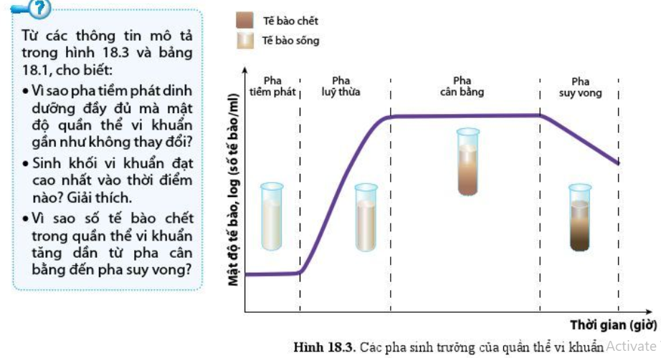

Slide 19
Pha cân bằng
Pha suy vong
Số lượng tế bào
Pha luỹ thừa
Pha tiềm phát
Thời gian
Làm thế nào để khắc phục hiện tượng vi khuẩn không tăng ở pha cân bằng? Số lượng tế bào của một quần thể trong tự nhiên có tăng mãi không? Vì sao?

Slide 20
 | Quần thể vi khuẩn |  | Dinh dưỡng
Pha tiềm phát (pha lag) | Vi khuẩn thích ứng dần với môi trường, chúng tổng hợp các enzyme trao đổi chất và DNA, chuẩn bị cho quá trình phân bào. | Mật độ tế bào vi khuẩn trong quần thể gần như không thay đổi. | Dinh dưỡng đầy đủ cho sự sinh trưởng của quần thể vi khuẩn.
Pha luỹ thừa (pha log) | Vi khuẩn phân chia mạnh mẽ. | Mật độ tế bào vi khuẩn trong quần thể tăng nhanh, quần thể đạt tốc độ sinh trưởng tối đa. | Dinh dưỡng đầy đủ nhưng tiêu hao nhanh cho sự sinh trưởng của quần thể vi khuẩn.
Pha cân bằng | Số tế bào sinh ra cân bằng với số tế bào chết đi. | Mật độ tế bào vi khuẩn trong quần thể hầu như không thay đổi. | Dinh dưỡng bắt đầu thiếu hụt cho sự sinh trưởng của quần thể vi khuẩn.
Pha suy vong | Số tế bào chết đi hoặc bị phân huỷ nhiều hơn số tế bào sinh ra. | Mật độ tế bào vi khuẩn trong quần thể bắt đầu suy giảm. | Dinh dưỡng cạn kiệt và các chất độc hại cho sự sinh trưởng của quần thể vi khuẩn tích tự tăng dần.

Slide 21
BÀI 21: TRAO ĐỔI CHẤT, SINH TRƯỞNG VÀ SINH SẢN Ở VI SINH VẬT
III. CÁC YẾU TỐ ẢNH HƯỞNG ĐẾN SINH TRƯỞNG CỦA VI SINH VẬT
1. Các yếu tố vật lí
Yếu tố | Ảnh hưởng | Ứng dụng
Nhiệt độ | - Vi sinh vật ưa lạnh (dưới 15 ºC). - Vi sinh vật ưa ấm (từ 20 ºC đến 40 ºC). - Vi sinh vật ưa nhiệt (từ 55 ºC đến 65 ºC). - Vi sinh vật siêu ưa nhiệt (từ 75 ºC đến 100 ºC). | Con người dùng nhiệt độ cao để thanh trùng các chất lỏng, thực phẩm, dụng cụ,...; nhiệt độ thấp để kìm hãm sinh trưởng của vi sinh vật.
Độ ẩm | Hàm lượng nước trong môi trường quyết định độ ẩm. Nước là dung môi hoà tan các chất dinh dưỡng, tham gia phân huỷ các chất. Mỗi loại vi sinh vật sinh trưởng trong một giới hạn độ ẩm nhất định. | - Dùng nước để khống chế sinh trưởng của nhóm vi sinh vật có hại và kích thích sinh trưởng của nhóm vi sinh vật có ích do con người. - Điều chỉnh độ ẩm của lượng thực, thực phẩm, đồ dùng để bảo quản được lâu hươn bằng cách phơi khô, sấy khô.
Độ pH | Ảnh hưởng đến tính thấm qua màng, sự chuyển hoá các chất trong tế bào, hoạt hoá enzyme, sự hình thành ATP... Dựa vào độ pH của môi trường, vi sinh vật được chia thành 3 nhóm: - Vi sinh vật ưa acid. - Vi sinh vật ưa kiềm. - Vi sinh vật ưa pH trung tính. | - Tạo điều kiện nuôi cấy thích hợp với từng nhóm vi sinh vật. - Điều chỉnh độ pH môi trường để ức chế các vi sinh vật gây hại và kích thihcs các vi sinh vật có lợi.
Ánh sáng | Cần thiết cho quá trình quang hợp của các vi sinh vật quang tự dưỡng, tác động đến bào tử sinh sản, tổng hợp sắc tố, chuyển động hướng sáng. | Dùng bức xạ điện từ để ức chế, tiêu diệt vi sinh vật.
Áp suất thẩm thấu | - Áp suất thẩm thấu cao gây co nguyên sinh ở các tế bào vi sinh vật khiến chúng không phân chia được. - Áp suất thẩm thấu thấp làm các tế bào vi sinh vật bị trương nước và có thể vỡ ra (đối với các vi khuẩn không có thành tế bào). | Điều chỉnh áp suất thẩm thấu để bảo quản thực phẩm như ướp muối, ướp đường,...

Slide 22
HOẠT ĐỘNG NHÓM
PHT : Ghép 2 cột phù hợp
Tên nhóm | pH tối ưu
VSV ưa axit: Đa số nấm, một số vi khuẩn | pH: 9 -11
VSV ưa trung tính: vi khuẩn, động vật nguyên sinh | pH: 6- 8
VSV ưa kiềm: Vi khuẩn ở các hồ, đất kiềm | pH: 4 - 6

Slide 23
HOẠT ĐỘNG NHÓM
PHT : - Ghép 2 cột phù hợp
Tên nhóm | Nhiệt độ tối ưu
VSV ưa lạnh (Sống ở các vùng cực) | <=15⁰C
VSV ưa ấm VSV gây hỏng thức ăn, kí sinh ở người | 55 – 65⁰C
VSV ưa nhiệt Nấm, tảo, vi khuẩn | 75 – 100⁰C
VSV ưa siêu nhiệt cao (VK sống vùng nước nóng) | 20 – 40⁰C

Slide 24
BÀI 21: TRAO ĐỔI CHẤT, SINH TRƯỞNG VÀ SINH SẢN Ở VI SINH VẬT
III. CÁC YẾU TỐ ẢNH HƯỞNG ĐẾN SINH TRƯỞNG CỦA VI SINH VẬT
2. Các yếu tố hoá học
a. Chất dinh dưỡng
- Các loài sinh vật chỉ có thể tồn tại và sinh sản trong môi trường có các chất dinh dưỡng như protein, lipid, carbohydrate, ion khoáng,...
- Một số vi sinh vật chỉ sinh trưởng được khi có mặt các nhân tố sinh trưởng trong môi trường. Nhân tố sinh trưởng là những chất cần thiết cho sự sinh trưởng của chúng nhưng với hàm lượng rất ít.
- Dựa vào khả năng tổng hợp các nhân tố sinh trưởng, vi sinh vật được chia thành hai loại:
Vi sinh vật khuyết dưỡng: không tự tổng hợp được các nhân tố sinh trưởng.
Vi sinh vật nguyên dưỡng: tự tổng hợp được các nhân tố sinh trưởng.

Slide 25
BÀI 21: TRAO ĐỔI CHẤT, SINH TRƯỞNG VÀ SINH SẢN Ở VI SINH VẬT
III. CÁC YẾU TỐ ẢNH HƯỞNG ĐẾN SINH TRƯỞNG CỦA VI SINH VẬT
1. Các yếu tố hoá học
b. Chất ức chế
Chất hoá học | Ảnh hưởng | Ứng dụng
Các hợp chất phenol | Biến tính protein, màng tế bào | Khử trùng phòng thí nghiệm, bệnh viện
Các loại cồn (ethanol, izopropanol 70% đến 80%) | Làm biến tính protein, ngăn cản các chất qua màng tế bào | Thanh trùng trong y tế và phòng thí nghiệm
Iodine, rượu iodine (2%) | Oxy hoá các thành phần tế bào | Diệt khuẩn trên da, tẩy trùng trong bệnh viện
Clo (cloramin, natri hypiclorid) | Oxy hoá mạnh các thành phần tế bào | Thanh trùng nước máy, nước bể bơi, công nghiệp thực phẩm
Hợp chất kim loại nặng | Làm bất hoạt các protein | Diệt bào tử đang nảy mầm
Các aldehyde | Làm bất hoạt các protein | Sử dụng để thanh trùng nhiều đối tượng
Các loại khí ethyene oxide (từ 10% đến 20%) | Oxy hoá các thành phần tế bào | Khử trùng các dụng cụ nhựa, kim loại
Kháng sinh | Diệt khuẩn có tính chọn lọc | Dùng chữa các bệnh nhiễm khuẩn trong y tế, thú y,...

Slide 26
BÀI 21: TRAO ĐỔI CHẤT, SINH TRƯỞNG VÀ SINH SẢN Ở VI SINH VẬT
III. CÁC YẾU TỐ ẢNH HƯỞNG ĐẾN SINH TRƯỞNG CỦA VI SINH VẬT
3. Kháng sinh, ý nghĩa của kháng sinh và tác hại của việc lạm dụng kháng sinh
- Kháng sinh ức chế và tiêu diệt vi khuẩn theo nhiều cơ chế khác nhau.
→ Con người đã phát triển và sử dụng rỗng rãi các loại thuốc kháng sinh để điều trị các bệnh gây ra bởi vi khuẩn, giúp cứu sống nhiều người và thúc đẩy chăn nuôi.
- Hiện tượng kháng lại thuốc kháng sinh ở vi khuẩn đang là mối lo ngại lớn đối với toàn nhân loại. Nguyên nhân chính là do việc sử dụng thuốc kháng sinh không đúng theo chỉ định của bác sĩ hoặc do bệnh nhân tự ý dùng thuốc.
- Việc sử dụng rộng rãi thuốc kháng sinh trong chăn nuôi làm tăng nguy cơ xuất hiện vi khuẩn kháng thuốc, thậm chí đa kháng thuốc trên vật nuôi. Những vi khuẩn này có thể được truyền sang người và gene kháng kháng sinh có thể được truyền sang vi khuẩn gây bệnh ở người.
- Để kéo dài hiệu quả điều trị bệnh của thuốc kháng sinh cũng như làm chậm quá trình kháng lại thuốc kháng sinh ở vi khuẩn gây bệnh, chúng ta cần tuân thủ triệt để quy trình điều trị bệnh bằng thuốc kháng sinh, hạn chế tối đa sử dụng thuốc kháng sinh trong chăn nuôi, đặc biệt là việc dùng chúng với vai trò như là một chất kích thích tăng trưởng..

Slide 27
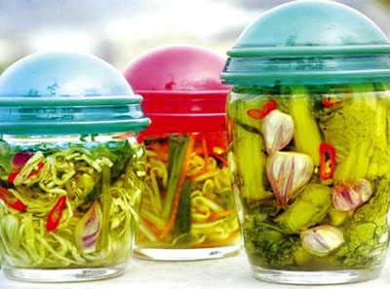
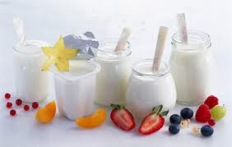
BÀI 21: TRAO ĐỔI CHẤT, SINH TRƯỞNG VÀ SINH SẢN Ở VI SINH VẬT
III. CÁC YẾU TỐ ẢNH HƯỞNG ĐẾN SINH TRƯỞNG CỦA VI SINH VẬT
 Ứng dụng: -Tạo điều kiện nuôi cấy thích hợp.
- Chế biến, bảo quản thực phẩm (muối dưa, làm sữa chua)
VSV gây bệnh thường sống ở pH trung tính, dưa và sữa chua tốt có môi trường axit

Slide 28
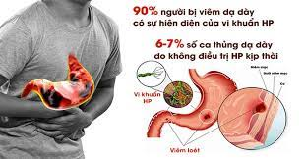
BÀI 21: TRAO ĐỔI CHẤT, SINH TRƯỞNG VÀ SINH SẢN Ở VI SINH VẬT
III. CÁC YẾU TỐ ẢNH HƯỞNG ĐẾN SINH TRƯỞNG CỦA VI SINH VẬT
- Sự thay đổi pH của môi trường dinh dưỡng cũng ảnh hưởng đến sinh trưởng của vi sinh vật. Mỗi vi sinh vật chỉ có thể sinh trưởng trong khoảng pH thích hợp.
VSV thường tiết ra các chất làm thay đổi pH của môi trường

Slide 29
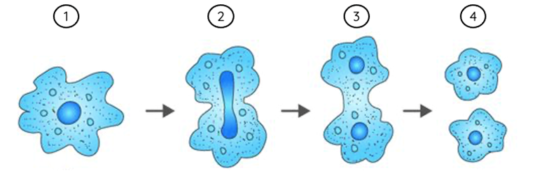
BÀI 21: TRAO ĐỔI CHẤT, SINH TRƯỞNG VÀ SINH SẢN Ở VI SINH VẬT
IV. SINH SẢN CỦA VI SINH VẬT
1. Phân đôi
- Phân đôi là hình thức sinh sản phổ biến ở vi sinh vật, trong đó một tế bào mẹ phân chia thành hai tế bào con giống nhau.
Sinh sản phân đôi ở trùng amip

Slide 30
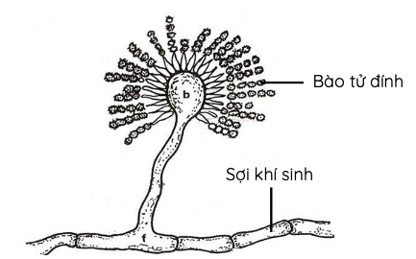
BÀI 21: TRAO ĐỔI CHẤT, SINH TRƯỞNG VÀ SINH SẢN Ở VI SINH VẬT
IV. SINH SẢN CỦA VI SINH VẬT
2. Sinh sản bằng bào tử
- Nấm có khả năng sinh sản bằng bào tử dạng vô tính hoặc hữu tính, vi khuẩn cũng có thể sinh sản nhờ các ngoại bào tử.
Nấm mốc thuộc chi Aspergillus

Slide 31
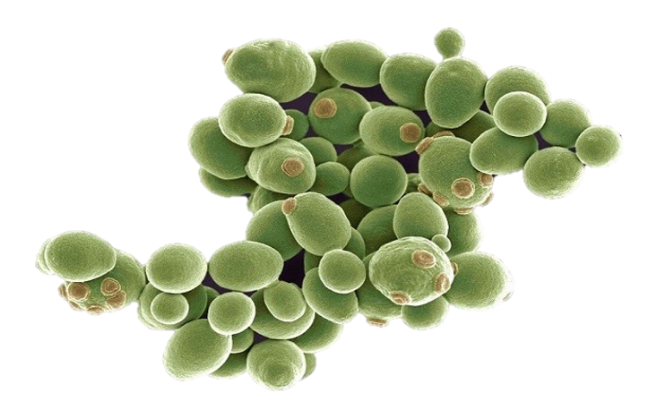
BÀI 21: TRAO ĐỔI CHẤT, SINH TRƯỞNG VÀ SINH SẢN Ở VI SINH VẬT
IV. SINH SẢN CỦA VI SINH VẬT
3. Nảy chồi
- Nảy chồi là phương thức sinh sản vô tính đặc trưng của một số ít vi sinh vật như vi khuẩn quang dưỡng màu tía, nấm men.
Nảy chồi ở nấm men Saccharomyces cerevisiae ​​

Slide 32
Câu 1 Trong điều kiện nuôi cấy không liên tục, tốc độ sinh trưởng của vi sinh vật đạt cực đại ở pha
A) tiềm phát
B) luỹ thừa
C) cân bằng
D) suy vong

Slide 33
Câu 2 Trong điều kiện nuôi cấy không liên tục, số lượng vi sinh vật đạt cực đại và không đổi theo thời gian ở pha
A) tiềm phát
B) luỹ thừa
C) cân bằng
D) suy vong

Slide 34
Câu 3 Trong điều kiện nuôi cấy không liên tục, để thu sinh khối vi sinh vật tối đa nên dừng ở đầu pha
A) tiềm phát
B) luỹ thừa
C) cân bằng
D) suy vong

Slide 35
Câu 4 Trong điều kiện nuôi cấy không liên tục, enzim cảm ứng được hình thành ở pha
A) tiềm phát
B) luỹ thừa
C) cân bằng
D) suy vong

Slide 36
CỦNG CỐ
V | I | K | H | U | Ẩ | N | E. | C | O | L | I
1
2
3
4
5
6
7
8
9
10
11
12
Đây là một loài vi sinh vật được dùng nhiều trong công nghệ vi sinh.

Slide 37
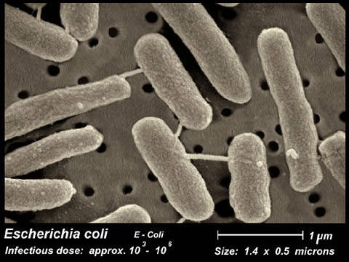
CỦNG CỐ
V | I | K | H | U | Ẩ | N | E. | C | O | L | I
Đây là một loài vi sinh vật được dùng nhiều trong công nghệ vi sinh.

Slide 38

Câu 1
Chất nào sau đây có tác dụng diệt khuẩn có chọn lọc?
A. Các hợp chất phênol
B. Phoocmanđêhit
C. Cồn
D. Chất kháng sinh
CỦNG CỐ

Slide 39
Câu 2
Tại sao dưa, cà muối lại bảo quản được lâu?
Axit lactic do vi khuẩn lactic tiết ra cùng với nồng độ muối cao
kìm hãm sinh trưởng của các vi khuẩn làm hỏng thực phẩm
B. Nồng độ muối cao làm dưa, cà không còn nước trong tế bào
nên không bị hỏng
C. Muối là chất ức chế sự phát triển của vi sinh vật làm hỏng
thực phẩm
D. Muối là chất có khả năng diệt hết vi khuẩn gây hỏng thức ăn
CỦNG CỐ

Slide 40

Câu 3
Giữ thực phẩm được khá lâu trong tủ lạnh vì
A. nhiệt độ thấp có thể diệt khuẩn.
B. nhiệt độ thấp làm cho thức ăn đông lại, vi khuẩn không thể
phân huỷ được.
C. trong tủ lạnh vi khuẩn bị mất nước nên không hoạt
động được.
D. ở nhiệt độ thấp trong tủ lạnh các vi khuẩn kí sinh bị ức chế.
CỦNG CỐ

Slide 41
CHỌN CÂU TRẢ LỜI ĐÚNG NHẤT
Câu 4: Vi sinh vật được con người quan tâm khai thác và sử dụng do:
A. Sinh trưởng nhanh
B. Kích thước nhỏ
C. Có nhiều hình thức sinh sản
D. Tốc độ sinh sản và tổng hợp vật chất cao
Đ

Slide 42
Ứng dụng của việc nghiên cứu sinh sản ở vi sinh vật?
+ Muối chua rau, quả
+ Chế biến nước mắm, nước tương.
+ Sản xuất bia, rượu.
+ Chế biến và sản xuất thức ăn gia súc.
+ Sản xuất axit amin, axit lactic, vitamin…

